Slide 2
মোঃ আবুল খায়ের খন্দকার
ট্রেড ইন্সট্রাক্টর
ড. আখতার হামিদ খান ভি, টি, আই
মোবাইল নং-01819867012
kkhair2003 @yahoo.co.in

Slide 3
পাঠ পরিচিতি
তারিখ -14/09/20২১
সময় - ৫০ মিঃ
বিষয় - জেনারেল ইলেকট্রিক্যাল ওয়ার্কাস-২
শ্রেণি -নবম
অধ্যায় - ০4

Slide 4
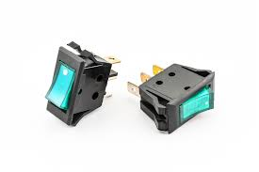
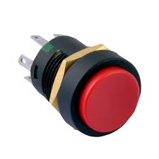
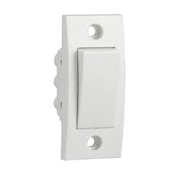
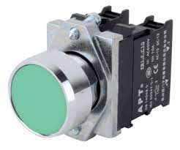
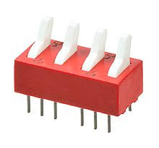
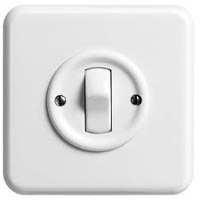
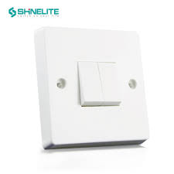
চিত্র-১
চিত্র-২
চিত্র-৩
চিত্র-৪
চিত্র-৫
চিত্র-৬
চিত্র-৭
চিত্র-৮

Slide 5
পাঠ ঘোষনা
বৈদ্যুতিক সুইচ ।
Electrical Wiring Switch

Slide 6
শিখন ফল
বৈদ্যুতিক ওয়্যারিং কাজে ব্যবহৃত সুইচ সনাক্ত করতে পারতে।

Slide 7
উপস্থাপন ২0 মিনিট

Slide 9
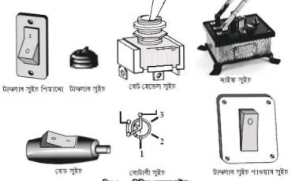
আস আমরা কয়েকটি গুরুত্বপূর্ণ সুইচ দেখি।

Slide 10
একক কাজ সময় - ০৫ মিঃ
১-সুইচ কী ?
২- সুইচ কত প্রকার ?

Slide 11
জোড়া কাজ সময় - ১০ মিঃ
পাঁচটি সাধারণ ধরণের সুইচের চিত্র আঁক।

Slide 12
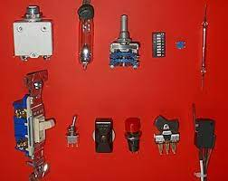
চিত্র দেখ
চত্র-১
চিত্র-২

Slide 13
মুল্যায়ন
বৈদ্যুতিক সুইচ ব্যবহার বলতে পারবে।

Slide 14
বাড়ির কাজ
চিত্রসহ পাচটি বৈদ্যুতিক সুইচের ব্যবহার লিখ।

Slide 15
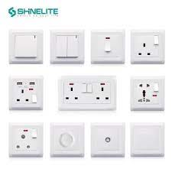
ধন্যবাদ সবাইকে

